Slide 1
计算机是怎样进行数字相加的

Slide 2
0.1 + 0.2 = 0.30000000000000004
十进制和二进制是如何相互转换的
浮点数是以什么格式存储的
计算机是怎么进行加法的

Slide 3
进制转换-十进制转换二进制
整数：除2取余，逆序排列
小数：乘2取整，顺序排列

Slide 4
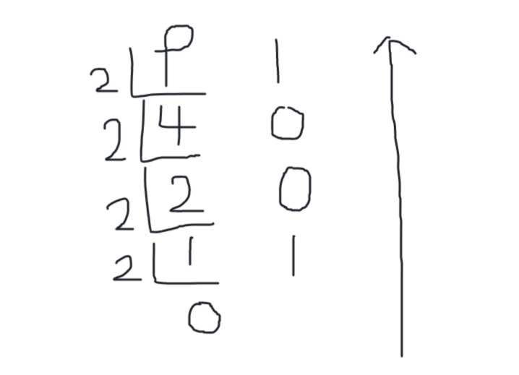
例子：9.375
整数部分：9

Slide 5
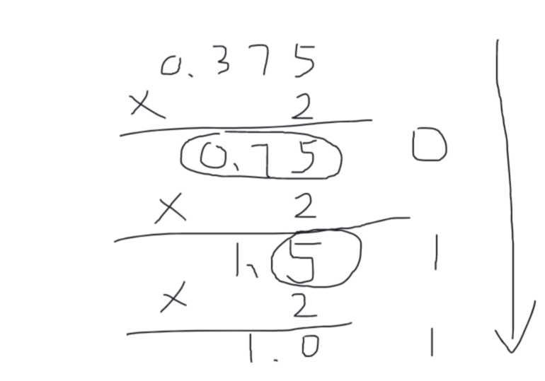
例子：9.375
小数部分：0.375

Slide 6
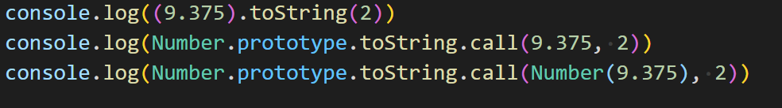
例子：9.375
整数 + 小数 = 1001 + 0.011 = 1001.011

Slide 7
进制转换-二进制转十进制
小数点前：从右到左用二进制的每个数乘以2的相应次方递增
小数点后：从左到右用二进制的每个数乘以2的相应负次方递增

Slide 8
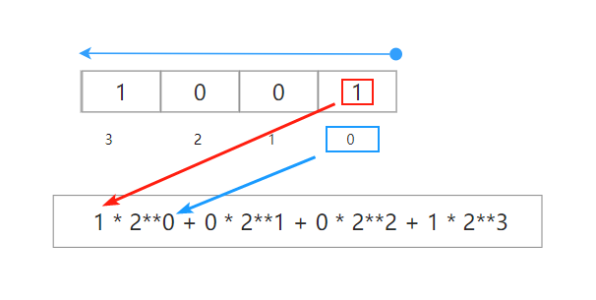
1001.011转十进制
整数部分

Slide 9
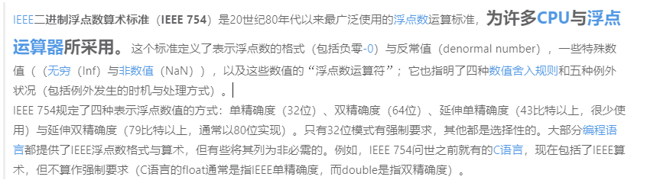
IEEE 754 二进制浮点数算术标准

Slide 10
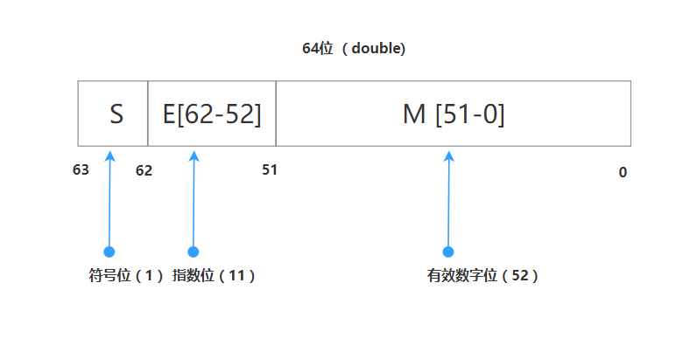
双精度64 举例

Slide 11
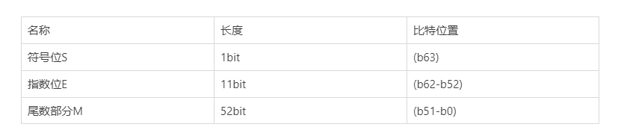
双精度64 举例

Slide 12
双精度SEM
符号位 S : 1表示负数 0表示正数
指数位E: E=指数+1023(偏移码)
尾数部分M: 1<= M <2, 隐含的以1 开头。默认存储1后面部分

Slide 13
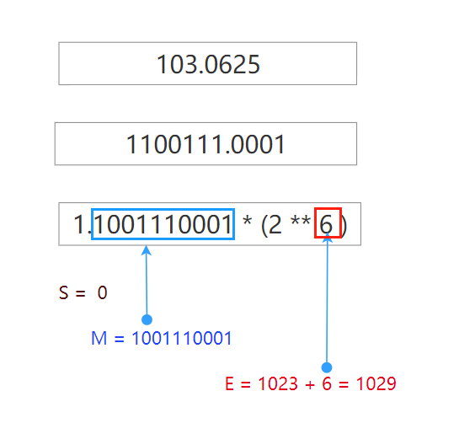
103.625浮点数存储

Slide 14
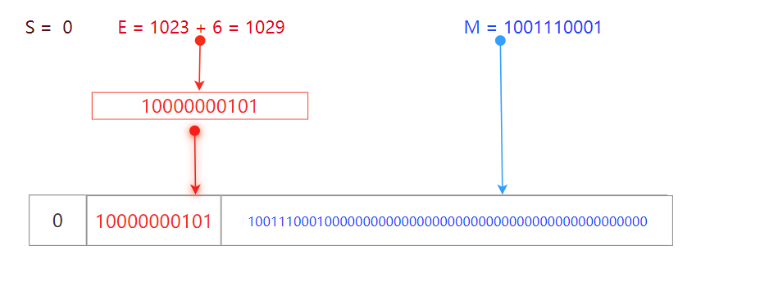
103.625浮点数存储

Slide 15
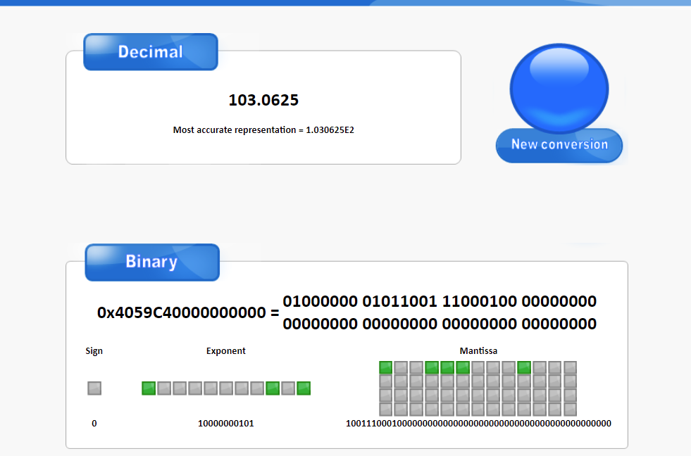
在线浮点数转换

Slide 16
浮点数运算
对阶
舍入处理
尾数运算
溢出判断
规格化

Slide 17
浮点数运算-对阶
对阶-保持指数位数字一致
小阶对大阶

Slide 18
浮点数运算-对阶
123.5 + 1426.00456
1.235 * 10 ** 2 + 1.42600456 * 10 ** 3
0.1235 * 10 ** 3 + 1.42600456 * 10 ** 3

Slide 19
对阶-精度丢失问题
小阶 对 大阶，会右移，容易丢失位数。
相加 或者 相减，值可能溢出。

Slide 20
浮点数运算-尾数运算
尾数运算就是在完成对阶以后进行尾数相加减

Slide 21
浮点数运算-结果规格化
1.M的形式 例子：17.051->1.7051
左移规格化
右移规格化（可能精度丢失）

Slide 22
浮点数运算-舍入处理
舍入到最近（默认）
朝 0 方向舍入
朝 +∞方向舍入
朝-∞方向舍入

Slide 23
浮点数运算-溢出判断
运算结果的阶码 的值判断是否溢出
超过最大正数（上溢）：浮点数正数：正上溢，否则：负上溢
超过最小负数（下溢）：浮点数正数：正下溢，否则：负下溢

